Slide 1
안드로이드
By THIRTY

Slide 2
지난 강의
안드로이드를 개발하기 위해서는
JDK와 ( ) 라는 이름의 IDE
그리고 테스트를 위한 AVD가 필요하다
안드로이드 스튜디오

Slide 3
지난 강의
어플리케이션의 정적인 디자인하는 파일은
( ) 이다.
activity_main.xml

Slide 4
지난 강의
어플리케이션의 동적인 이벤트 처리하는 파일은
( ) 이다.
MainActivity.java

Slide 5
지난 강의
C언어 main 함수와 유사한 함수는 ( ) 이다
onCreate()

Slide 6
지난 강의
<LinearLayout>은 ( ) 의 형태로 내용물을 채운다
선형

Slide 7
지난 강의
글자를 표시하는 기능을 가진 뷰는 ( ) 이다
TextView

Slide 8
지난 강의
<LinearLayout> 에서 방향성을 의미하는 속성은
( ) 이다
orientation

Slide 9
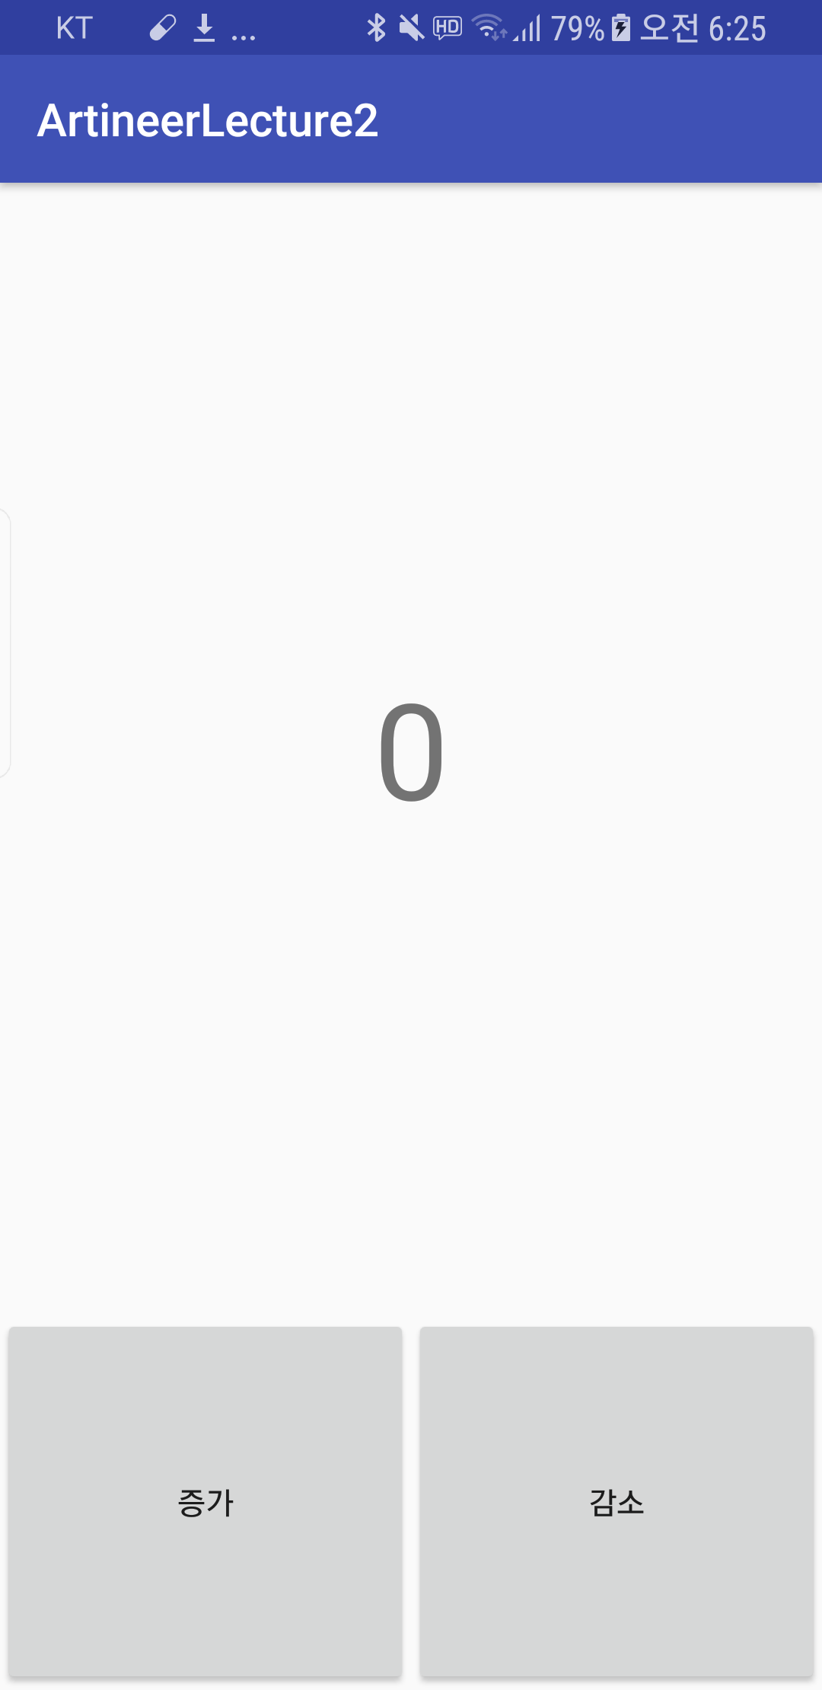
카운트 프로그램 (activity_main.xml)
학습목표 (activity_main.xml)
<LinearLayout>의 중첩
<TextView>
<Button>
android:layout_weight
android:id

Slide 10
카운트 프로그램 (activity_main.xml)
LinearLayout
TextView
Button
Button

Slide 11
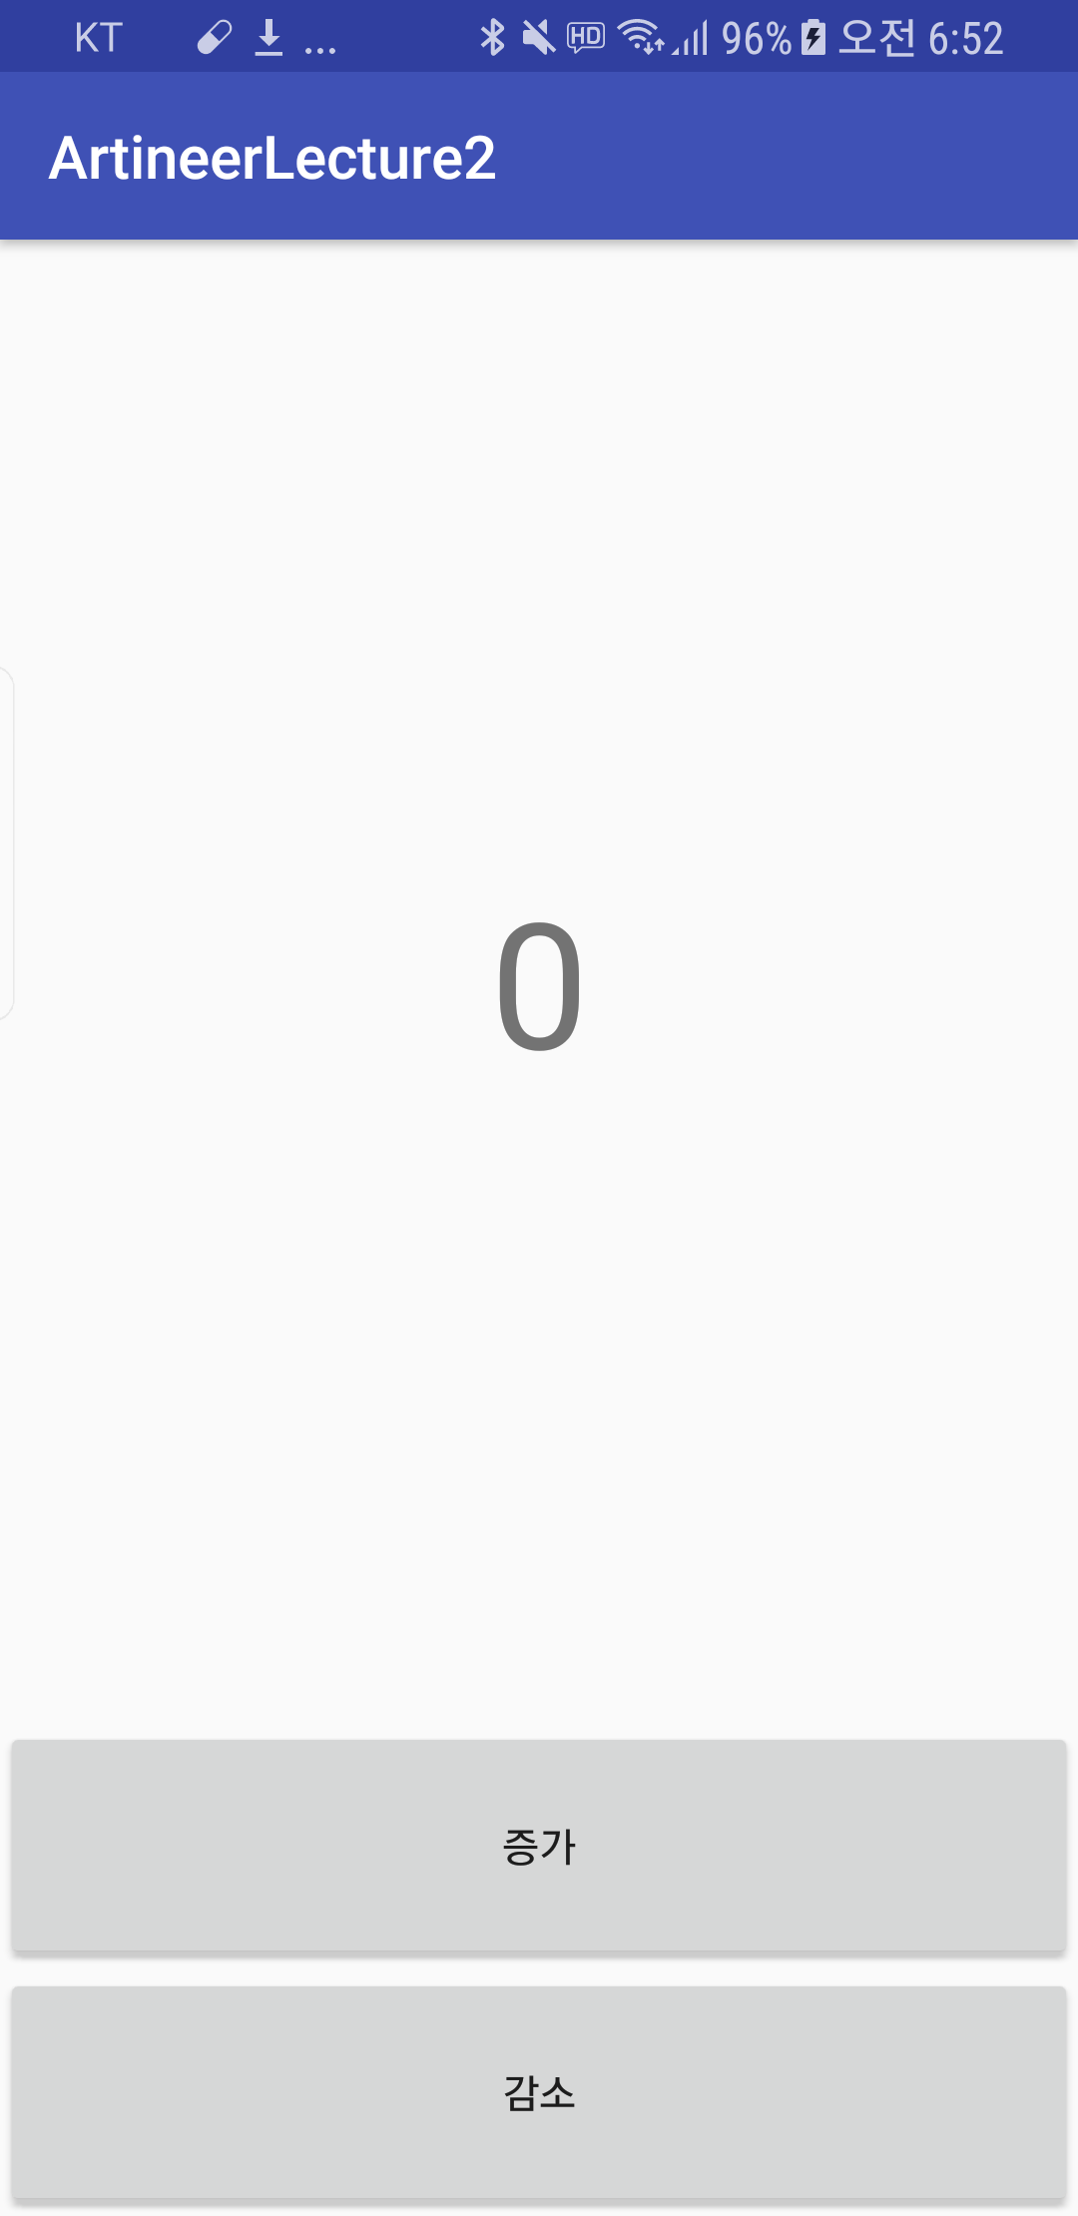
카운트 프로그램 (activity_main.xml)
?
LinearLayout 중첩하자

Slide 12
카운트 프로그램 (activity_main.xml)
2개의 LinearLayout을 중첩
전체 액티비티의 뷰(항목)들을 담고있는 초록색 <LinearLayout>
초록색 <LinearLayout> 안에서 버튼 두개의 뷰(항목)들을 담고있는 주황색 <LinearLayout>
초록색 <LinearLayout>의 orientation 속성 값은 ‘vertical’
주황색 <LineaeLayout>의 orientation 속성 값은 ‘horizontal’

Slide 13
카운트 프로그램 (activity_main.xml)
android:layout_weight 속성으로 크기 조절
android:layout_weight 속성으로 비율을 활용해 크기 조절이 가능하다
텍스트 뷰 크기 비율은 3
버튼들의 뷰 크기 비율은 1
layout_weight 속성을 할때의 주의할 점은 이 속성에 의해 리사이징 되는 값을 ‘0dp’ 로 두어야 안전.
3
1

Slide 14
카운트 프로그램 (activity_main.xml)
실습
android:layout_weight 활용하여
<Button> 크기를 조절해보자
1
1

Slide 15
카운트 프로그램 (activity_main.xml)
<TextView>의 각 속성들 알아보기
파란색 영역이 <TextView>의 영역
android:text 속성은 나타낼 글자를 적는다.
android:textSize 속성은 나타낼 글자의 크기를 조절
android:gravity 속성은 <TextView> 영역에서 글자가 어디로 정렬될지를 결정한다.

Slide 16
카운트 프로그램 (activity_main.xml)
질문
<Button> 요소에 ‘증가’, ‘감소’같은 글자 요소는
어떤 속성을 추가하면 넣을 수 있을까?
android:text

Slide 17
WHY ?
서로 다른 뷰(버튼, 텍스트뷰…) 들이
어떻게 같은 속성을 가지고 있을까??

Slide 18
WHY ?

Slide 19
카운트 프로그램 (activity_main.xml)
android:id 로 각 뷰에 이름을 부여해보자
<TextView> 는 ‘countDisplay’
<Button> 중 증가 버튼은 ‘countUp’
<Button> 중 감소 버튼은 ‘countDown’
Ex) android:id=“@+id/countDisplay”

Slide 20
카운트 프로그램 (activity_main.xml)
질문
이름을 부여하는 이유
MainActivity.java 파일에서 동적으로 조작하기 위해서

Slide 21
카운트 프로그램 (activity_main.xml)
<?xml version="1.0" encoding="utf-8"?> <LinearLayout xmlns:android="http://schemas.android.com/apk/res/android" android:orientation="vertical" android:layout_width="match_parent" android:layout_height="match_parent"> <TextView android:id="@+id/countDisplay" android:layout_width="match_parent" android:layout_height="0dp" android:layout_weight="3" android:text="0" android:textSize="30pt" android:gravity="center"/> <LinearLayout android:orientation="horizontal" android:layout_width="match_parent" android:layout_height="0dp" android:layout_weight="1"> <Button android:id="@+id/countUp" android:layout_width="0dp" android:layout_height="match_parent" android:layout_weight="1" android:text="증가" /> <Button android:id="@+id/countDown" android:layout_width="0dp" android:layout_height="match_parent" android:layout_weight="1" android:text="감소" /> </LinearLayout> </LinearLayout>

Slide 22
카운트 프로그램 (MainActivity.java)
학습목표 (MainActivity.java)
변수 정의하기
findViewById()로 activity_main.xml과 연결하기
클릭관리자(View.onClickListener) 불러오기
onClick() 이란?
변수에 저장된 뷰와 클릭관리자 연결하기

Slide 23
카운트 프로그램 (MainActivity.java)
변수란?
자료형이란?
void main() {
int a;
printf(“a : %d”, a);
}
데이터를 저장할 수 있는 공간
int a;
데이터를 저장하는 방식, 형식
자료형
이름

Slide 24
카운트 프로그램 (MainActivity.java)
변수 정의 = 뷰가 저장될 공간 정의
TextView countDisplayTV;
Button countUpBtn;
Button countDownBtn;

Slide 25
카운트 프로그램 (MainActivity.java)
변수 와 activity_main.xml 뷰 연결
countDisplayTV = findViewById(R.id.countDisplay);
Button countUpBtn = findViewById(R.id.countUp);
Button countDownBtn = findViewById(R.id.countDown);
변수를 통해 동적으로 뷰를 조작 가능

Slide 26
카운트 프로그램 (MainActivity.java)
View.OnClickListener 설정하기
1. public class MainActivity extends AppCompatActivity ->
public class MainActivity extends AppCompatActivity implements View.OnClickListener
2. View.OnClickListener 부분을 클릭하고 [alt+o]
3. onClick() 가져오기

Slide 27
카운트 프로그램 (MainActivity.java)
View.OnClickListener ?
뷰의 클릭 관리자
‘뷰’에게 ‘클릭’이라는 행위를 할때 까지 ‘듣고’있는 관리자
뷰에게 클릭 입력이 들어오면 onClick() 실행하는 관리자.
View
Click
Listener

Slide 28
카운트 프로그램 (MainActivity.java)
버튼 뷰들과 View.OnClickListener 연결
countUpBtn.setOnClickListener(this);
countDownBtn.setOnClickListener(this);
두 버튼을 클릭하게 되면 onClick() 실행

Slide 29
카운트 프로그램 (MainActivity.java)
onClick() 함수 내부 구현하기 [순서도]
Count 값 증가
countUpBtn
Vs
countDownBtn
Click!!
Count 값
출력
Count 값 감소

Slide 30
카운트 프로그램 (MainActivity.java)
void switchExample(num) {
switch(num) {
case 1 :
printf(“1 입니다.”);
break;
case 2 :
printf(“2 입니다.”);
break;
case 3 :
printf(“3 입니다.”);
break;
}
}
onClick() 함수 내부 구현하기 [유사코드]
public void onClick(View view) {
switch(버튼의 id값) { case 증가 버튼 id: 카운트 값 증가
break case 감소 버튼 id: 카운트 값 감소
break } 카운트 값 출력 }

Slide 31
카운트 프로그램 (MainActivity.java)
클릭 때 마다 수정되는 카운트 값을 저장할 공간이 필요
int countValue = 0;
변수 선언
onClick() 함수 내부 구현하기 [유사코드]
TextView countDisplayTV; Button countUpBtn; Button countDownBtn;
// 변수 선언부 밑에 countValue 변수 추가 int countValue = 0;

Slide 32
카운트 프로그램 (MainActivity.java)
버튼의 id 값을 가져오는 함수 = view.getId()
증가 버튼 id = R.id.countUp
카운트 값 증가 = countValue++;
감소 버튼 id = ?
카운트 값 감소 = ?
카운트 값 출력 = countDisplay.setText(countValue + “”)
onClick() 함수 내부 구현하기 [소스코드]
public void onClick(View view) {
switch(view.getId()) { case R.id.countUp: countValue++;
break; case R.id.countDown:
countValue--;
break; } countDisplay.setText(countValue+””); }

Slide 33
카운트 프로그램 (MainActivity.java)
public class MainActivity extends AppCompatActivity implements View.OnClickListener { TextView countDisplayTV; Button countUpBtn; Button countDownBtn; int countValue = 0; @Override protected void onCreate(Bundle savedInstanceState) { super.onCreate(savedInstanceState); setContentView(R.layout.activity_main); countDisplayTV = findViewById(R.id.countDisplay); countUpBtn = findViewById(R.id.countUp); countDownBtn = findViewById(R.id.countDown); countUpBtn.setOnClickListener(this); countDownBtn.setOnClickListener(this); } @Override public void onClick(View view) { switch(view.getId()) { case R.id.countUp : countValue++; break; case R.id.countDown : countValue--; break; } countDisplayTV.setText(countValue+""); } }

Slide 34
Summary
데이터를 저장할 수 있는 공간을 ( ) 라 한다.
변수

Slide 35
Summary
activity_main.xml 에서 뷰들의 크기를 비율로써
조절할 수있는 속성은 무엇인가?
android:layout_weight

Slide 36
Summary
activity_main.xml 에서 뷰들에게 이름을 부여하는
기능을 가진 속성은 무엇인가?
android:id

Slide 37
Summary
android:text 속성은 원래 <TextView>의 속성이지만
<Button>도 사용 가능하다. 왜 그러한가?
<Button> 이 <TextView>의 자식이기 때문

Slide 38
Summary
activity_main.xml 에 있는 뷰들과 id를 기반으로 하여
연결을 도와주는 함수를 ( ) 한다.
findViewById()

Slide 39
Summary
‘뷰에게 클릭이라는 행위를 할때 까지 듣고있는
관리자’라고 불리는 이것은 무엇인가 ?
View.OnClickListener

Slide 40
Summary
onClick() 함수에서 뷰의 id 값을
얻기 위해 사용하는 함수는 무엇인가?
view.getId()

Slide 41
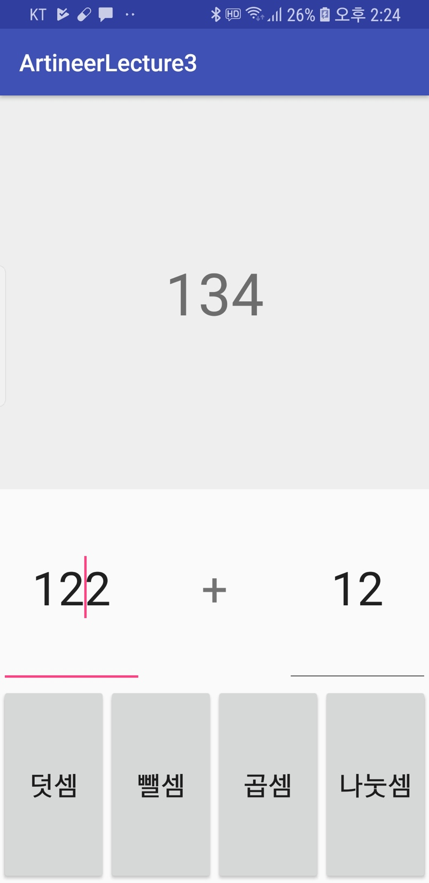
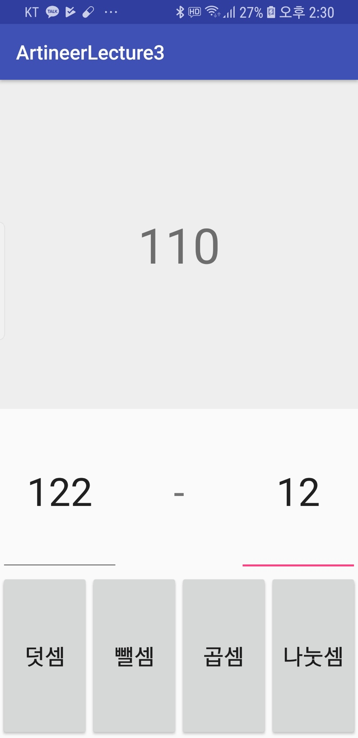
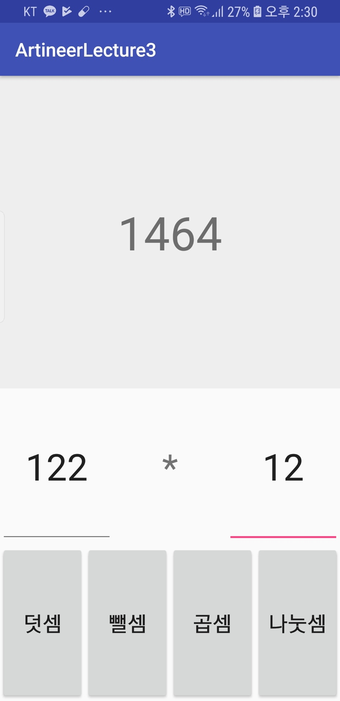
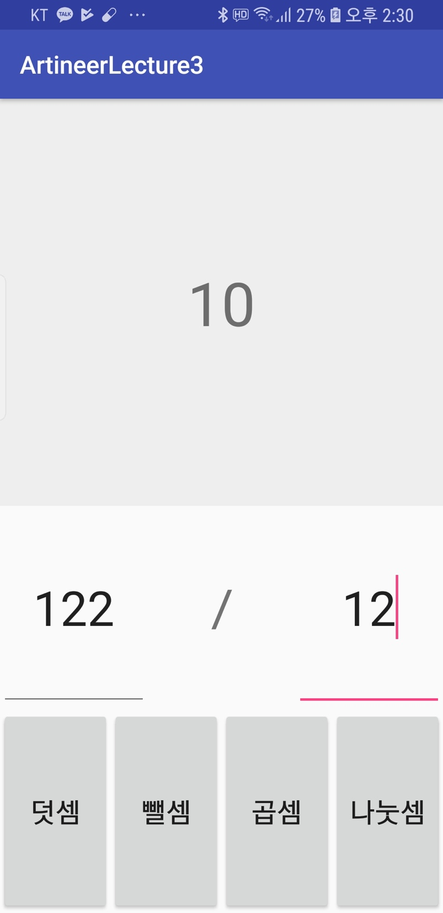
과제 -계산기 프로그램

Slide 42
과제 -계산기 프로그램
Hint.
<LinearLayout>
<TextView />
<LinearLayout>
<EditText />
<TextView />
<EditText />
</LinearLayout>
<LinearLayout>
<Button />
<Button />
<Button />
<Button />
</LinearLayout>
</LinearLayout>
Step 1. <LinearLayout> 을 중첩하여 디자인 틀 잡기

Slide 43
과제 -계산기 프로그램
Hint.
<LinearLayout>
<TextView />
<LinearLayout>
<EditText />
<TextView />
<EditText />
</LinearLayout>
<LinearLayout>
<Button />
<Button />
<Button />
<Button />
</LinearLayout>
</LinearLayout>
Step 2. 각 뷰에
android:orientation,
android:layout_width,
android:layout_height,
android:layout_weight
활용하여 다음과 같은 모양
나오도록 디자인 해보자

Slide 44
과제 -계산기 프로그램
HINT.
색을 넣을 때에는
RGB 코드를 활용하여
넣을 수 있다.
빨간색은 #110000
초록색은 #001100
회색은 #aaaaaa
Step 3.
결과가 나오는 <TextView>는 배경색이 회색이다.
android:background 속성을 활용하여 바꾸어 보자.

Slide 45
과제 -계산기 프로그램
HINT.
<EditText>
<TextView>
<Button>
의 뷰들에게
이름을 지정해보자
Step 4.
android:id 속성을 활용해서 각 뷰들에 이름을 지정해주자
(최소 8개 뷰에 이름이 필요)

Slide 46
과제 -계산기 프로그램
Step 5.
변수를 선언해보자!!
(최소 8개 변수가 필요)

Slide 47
과제 -계산기 프로그램
HINT.
사용예시
result = (TextView)findViewById(R.id.result)
Step 6.
findViewById() 사용하여 뷰와
변수와 연결하자!
변수
뷰 id

Slide 48
과제 -계산기 프로그램
Step 7.
View.onClickListener(버튼관리자)를 불러오자.
onClick() 불러오자.
setOnClickListener()을 활용해 버튼과 연결하자.

Slide 49
과제 -계산기 프로그램
Step 8.
onClick() 안에 로직을 채워보자

